Slide 1
쉘 스크립트 (Shell Script)
동의과학대학교
컴퓨터정보과

Slide 2
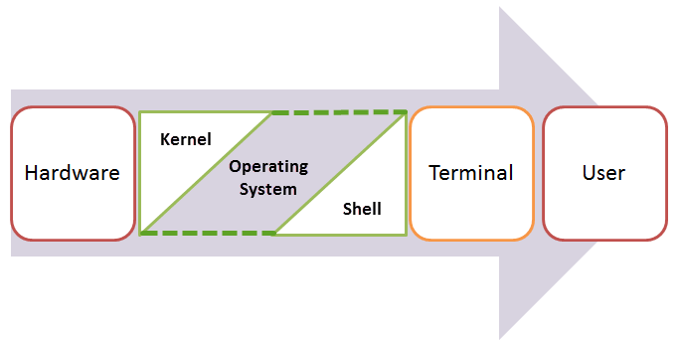

쉘(Shell) 이란?
Shell : 운영체제(Operating System)와 사용자 사이를 이어주는 역할을 하며, 사용자 명령어를 해석하고 실행한다.
Operating System : 커널 위에 여러 가지 레이어를 탑재한 것으로 Shell 명령을 해석한다.
kernel : 리눅스 운영체제의 핵심으로서 프로세스(process) 관리, 메모리 관리, I/O 시스템 관리, 파일 시스템 관리 등을 수행

Slide 3
스크립트(Script)란?
한번에 한 줄씩 읽어서 실행하는 프로그램
대화식으로 프로그램 가능
스크립트 언어로는 javascript, PHP, Perl 등

Slide 4
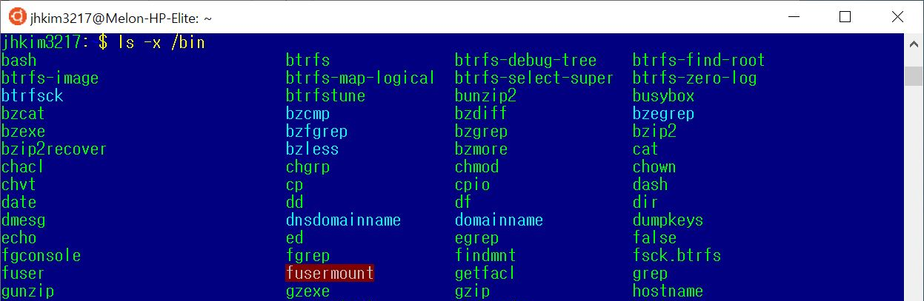
쉘(Shell) 스크립트 란?
쉘이 읽어서 실행해주는 스크립트
명령어들을 이용하여 만들어 지는 스크립트 파일의 문법은 다른 프로그래밍 언어(C 등)보다 매우 간단하며 쉽게 응용 가능
파일 확장자 : 파일명.sh
실행 방법
$ bash ./파일명.sh 또는 $./파일명.sh
실행 권한 주기: $ chmod +x 파일명.sh
기존 명령어 : /bin/....

Slide 5
쉘 스크립트를 사용하는 이유
동일한 작업을 반복하여 수행하고자 할 때 자동화할 수 있다.
자신만의 강력한 유틸리티를 만들 수 있다.
관리자 작업을 커스터마이징 할 수 있다.
서비스 환경설정, 사용자 추가 같은 작업에 오류를 줄일 수 있다.
사용 예 :
데이터 백업, 시스템 모니터링, 시스템 경고 메시지 발송, 사용자 관리, 메모리 관리 등

Slide 6
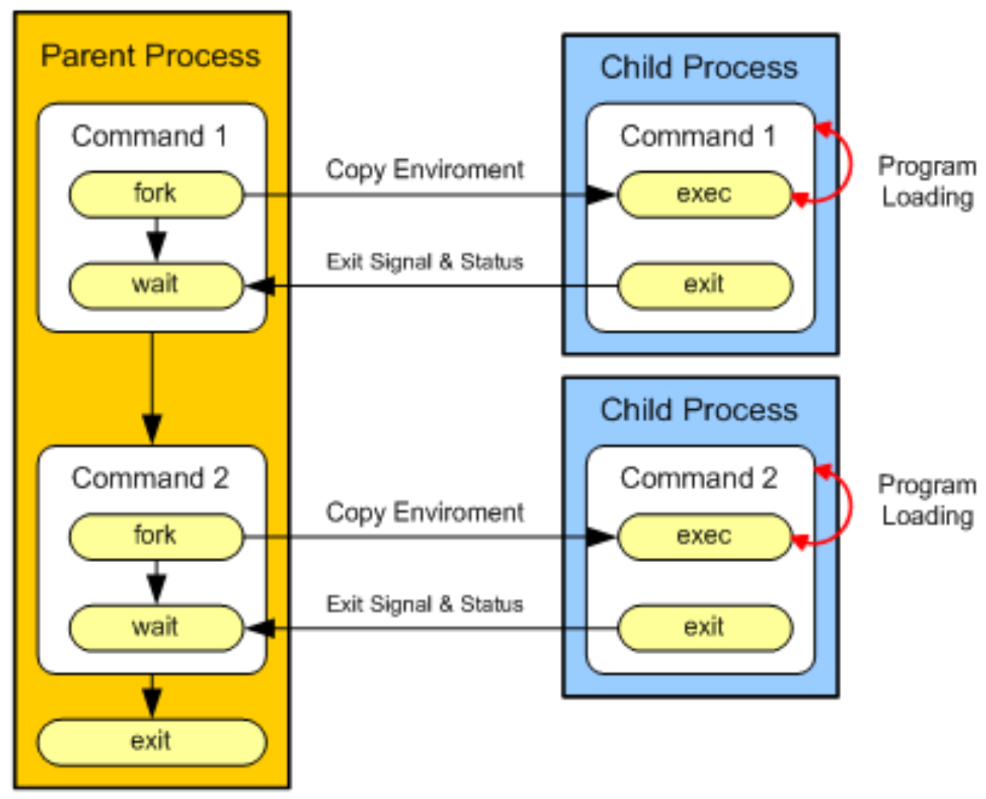
쉘 스크립트 life cycle

Slide 7
Shell의 종류
bash (Bourne-Again Shell)
# 프롬프트 사용
/bin/bash
가장 많이 사용되며, 최초 개발된 shell인 Bourne shell의 변형
sh (Bourne Shell)
$ 프롬프트 사용
상호대화형 방식을 취하고 있지 않은 단점, 모든 UNIX 시스템 표준 구성 요소
csh (C style Shell)
% 프롬프트 사용
상호대화형 인터페이스 사용, Bourne Shell보다 강력함
zsh
% 프롬프트 사용
bash shell과 비슷하게 동작하는 강력한 shell, 추가기능들과 테마 등 플러그인 제공

Slide 8
쉘 스크립트의 시작
vi 편집기 등을 이용하여 스크립트 파일 작성
스크립트 파일의 가장 첫 라인은 “#! /bin/bash”로 시작
bash로 작성되어 실행된다는 것을 의미 함
Bourne Shell의 경우 “#!/bin/sh”
쉘 스크립트 변수 특징
대소문자 구별
미리 선언할 필요가 없음
정의는 [변수명]=[값]
변수 사용은 $[변수명]
주석은 # 사용
출력은 echo 명령 사용
줄 바꿈 문자가 자동으로 붙어서 출력됨
= 기호 앞뒤로 공백이 없어야 함

Slide 9
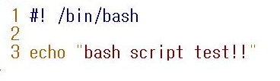
쉘 스크립트 실행
실습 01 : 출력(echo)
$vi ex01.sh

Slide 10
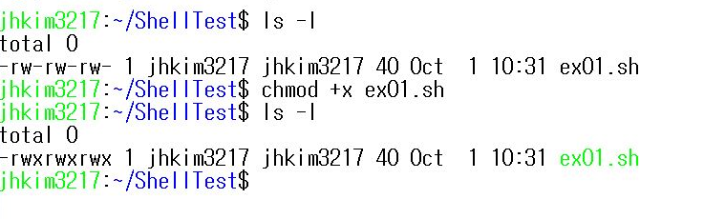
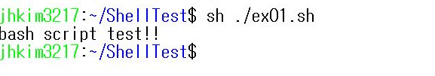
쉘 스크립트 실행
쉘 스크립트 실행 모드 변경
$ chmod +x ex01.sh
쉘 스크립트 실행
$ bash ./ex01.sh

Slide 11
실습
아래의 절차를 스크립트(myscript.sh, vi 사용)로 만들고 실행하시오.
todayScript라는 이름의 하위 디렉토리를 만들기
하위 디렉토리에 myTest1.txt myTest2.txt파일 만들기
myTest1.txt 파일을 복사하여 myTest3.txt로 붙여 넣기
전체 폴더를 자세히 보기 하기
=> 스크립트??

Slide 12
환경변수
환경변수란?
운영체제에서 특정 프로세스를 실행시키기위해 참조하는 변수
예를 들어 PATH 변수는 운영체제가 어떤 프로세스를 실행시킬 때, 경로를 찾는데 이용
환경변수 확인 명령:
echo
env
printenv
환경변수 종류
$HOME : 사용자의 home directory 경로
$SHELL : 사용자가 로그인 할 때 실행할 shell 경로
$PATH : 실행 파일을 찾을 경로를 저장
사용자가 만든 실행 파일을 모아 둔 경로를 추가하면 편하게 실행 가능
일시적으로 추가할 수 있으나 .bash_profile 등의 자동실행 파일에 지정해 두면 편리

Slide 13
사전에 정의된 지역변수
$$ : 쉘의 프로세스 번호
$0 : 쉘스크립트 이름
$1 ~ $9 : 명령줄 인수
$* : 모든 명령줄 인수리스트
$# : 인수의 개수

Slide 14
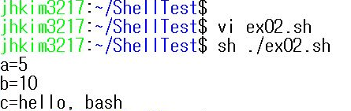
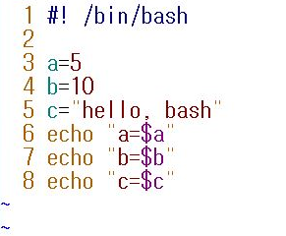
변수 및 출력 : $a, $b, $c
실습 02 : 변수 출력
참고사항
변수는 변수명 앞에 $표시함
변수에 대입된 값은 모두 문자열로 취급
변수에 들어 있는 값을 숫자로 해서 +, -, *, / 등의 연산을 하려면 `expr`을 사용
수식에 괄호 또는 곱하기(*)는 그 앞에 꼭 역슬래쉬(\) 붙임

Slide 15
연산자
산술 연산자: +, -, *, /, %
* 앞에는 escape 문자인 \를 붙이거나 따옴표로 감싸야 함
논리 연산자: | (or), & (and)
escape 문자인 \를 붙이거나 따옴표로 감싸야 함
`expr 명령` 사용
피연산자와 연산자 사이에는 공백이 있어야 함
expr 5 + 2
expr 5 - 2
expr 5 "*" 2
expr 5 / 2
expr 5 % 2
expr 1 \| 0
expr 1 "&" 0
7
3
10
2
1
1
0

Slide 16
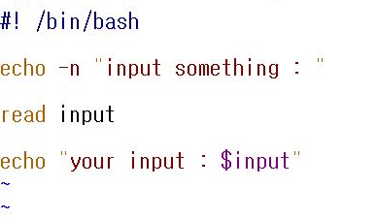
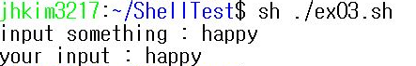
값 입력 받기 : read
실습 03 : 입력
“echo –n” : [Enter] 키(No new line)를 입력하기를 기다림

Slide 17
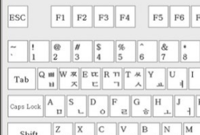
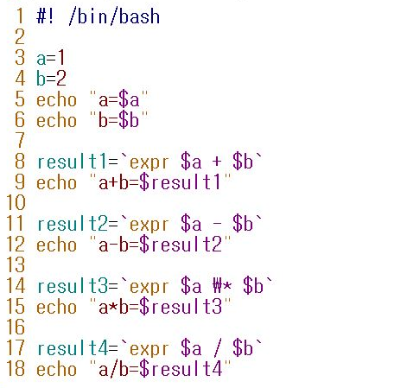
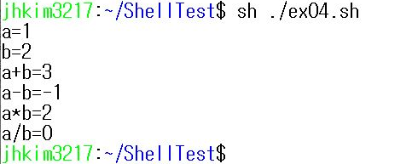
expr 연산자를 이용한 사칙연산
expr 연산자 사용 시 주의사항
숫자 계산에 사용
역쿼테이션(`) 사용 : `expr ….`
곱셈 연산자 *와 괄호() 앞에는 역슬래쉬(\)를 사용
변수명과 데이터값 사이에 공백이 없어야 함
모든 연산자와 숫자, 변수, 기호 사이에는 공백이 존재해야 함
실습 04 : expr

Slide 18
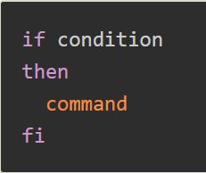
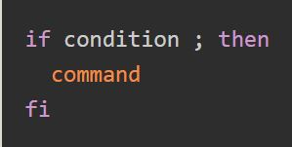
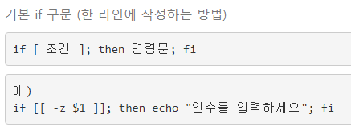
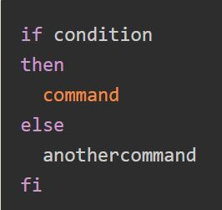
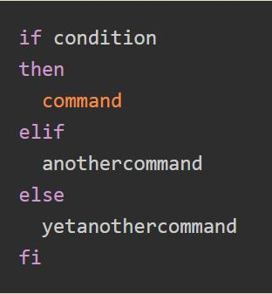
조건문 ( if, elif, else, fi)
[ condition ]
if
if-then-else
공백
공백
[ ]와 조건 사이에는 공백이 있어야함
조건의 끝을 알리는 ; (세미콜론)이 있어야함
혹은
Nested if-then-else
if condition1 ; then
commands1
elif condition2 ; then
commands2
fi
혹은

Slide 19
숫자 비교
[ $A –gt $B ] : A가 B보다 크다(greater than).
[ $A –lt $B ] : A가 B보다 작다(less than).
[ $A –ge $B ] : A가 B보다 크거나 같다(greater than or equal to)
[ $A –le $B ] : A가 B보다 작거나 같다(less than or equal to).
[ $A –eq $B ] : A와 B가 같다(equal).
[ $A –ne $B ] : A와 B가 다르다(not equal).

Slide 20
문자 비교
[ “string1” = “string2” ] : 두 문자열이 같은 경우(==도 가능)
[ “string1” ! “string2” ] : 두 문자열이 다른 경우(!=도 가능)
[ -z “string” ] : 문자열의 길이가 0인 경우 true
[ -n “string” ] : 문자열의 길이가 0이 아닌 경우 true

Slide 21
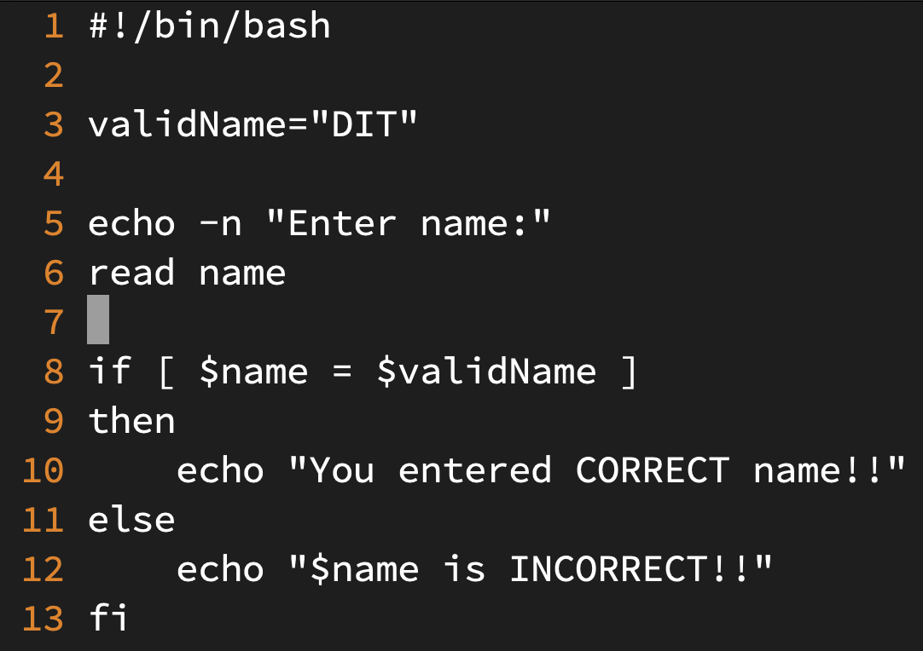
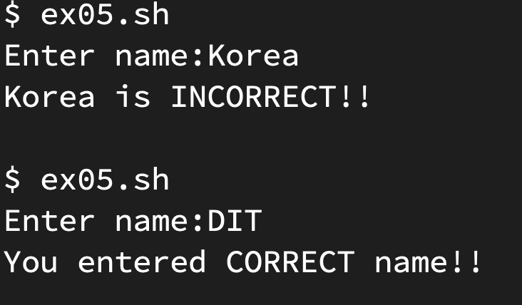
실습 05 : if-then-else file: ex05.sh

Slide 22
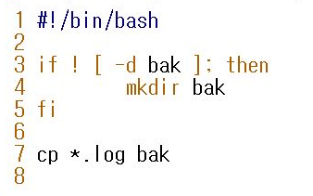
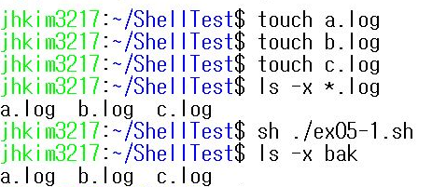
실습 05 : log 파일 백업 명령어 만들기
먼저 3개의 log 파일(a.log, b.log, c.log)을 현재 디렉터리(./)에 만든다.
쉘 프로그램을 실행하면 ./bak 디렉터리가 없으면 디렉토리를 만들고,
3개의 log 파일을 복사(cp) 한다.
bak 디렉토리가 있으면 바로 log 파일을 ./bak에 복사
디렉토리 : 파일검사 연산자
* 참고 동영상 보기 : https://opentutorials.org/course/2598/14204

Slide 23
파일 검사 연산자
제어문 | 설명
-a | 파일이 존재한 경우 true
-b | 파일이 존재하고 블록장치 파일인 경우 true
-c | 파일이 존재하고 캐릭터 장치 파일인 경우 true
-d | 파일이 존재하고 디렉토리인 경우 true
-e | 파일이 존재하고 파일이 있는 경우 true
-f | 파일이 존재하고 정규 파일인 경우 true
-g | 파일이 존재하고 SetGID가 설정된 경우 true
-h | 파일이 존재하고 한 개 이상의 심볼릭 링크가 설정된 경우 true
-k | 파일이 존재하고 Sticky bit가 설정된 경우 true
-p | 파일이 존재하고 FIFO인 경우 true
-r | 파일이 존재하고 읽기 가능한 경우 true
-s | 파일이 존재하고 0보다 큰 경우 true
-u | 파일이 존재하고 SetUID가 설정된 경우 true
-w | 파일이 존재하고 쓰기가 가능한 경우 true
-x | 파일이 존재하고 실행 가능한 경우 true

Slide 24
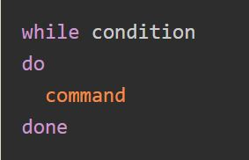
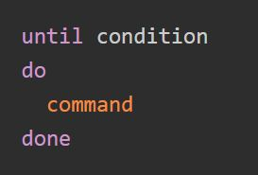
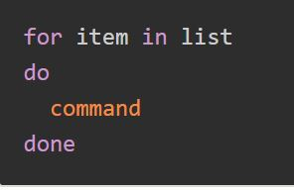
반복문
반복문 내에 break 문, continue 문을 넣을 수 있다.
while 문
until 문
for in 문

Slide 25
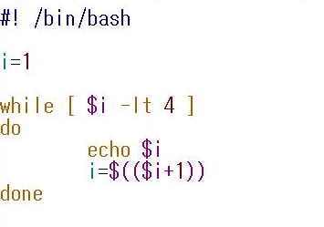

실습 06 : 반복문(while)
$(( 연산식 ))

Slide 26
$(( 연산식 )) 사용
연산자 앞뒤 공백에 상관없음
출력을 위해 echo 사용
연산 결과를 변수에 저장 방법
ESC 키 밑에 있는 ` (역쿼테이션)으로 표현식을 묶으면 그 표현식을 먼저 처리하라는 의미
예 : ls -l `find . -name "*.sh"`
echo $((5 + 2))
echo $((5 - 2))
echo $((5 * 2))
echo $((5 / 2))
echo $((5 % 2))
echo $((1 | 0))
echo $((1 & 0))
7
3
10
2
1
1
0
let a=(5 + 2)
b=$(expr 5 - 2)
c=$((5 * 2))
d=`expr 5 / 2`
echo $a echo $b echo $c echo $d
7
3
10
2

Slide 27
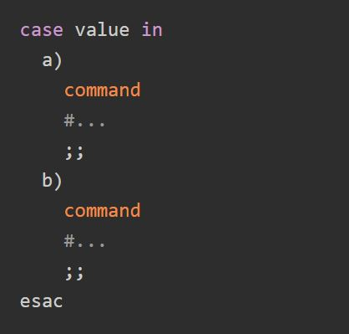
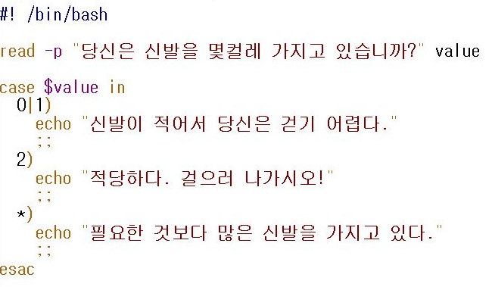
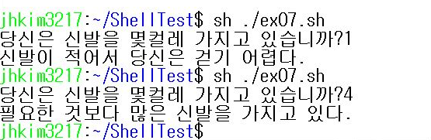
case 문
*) 는 명시적으로 지정한 값들 외의 모든 case를 처리함
실습 07

Slide 28
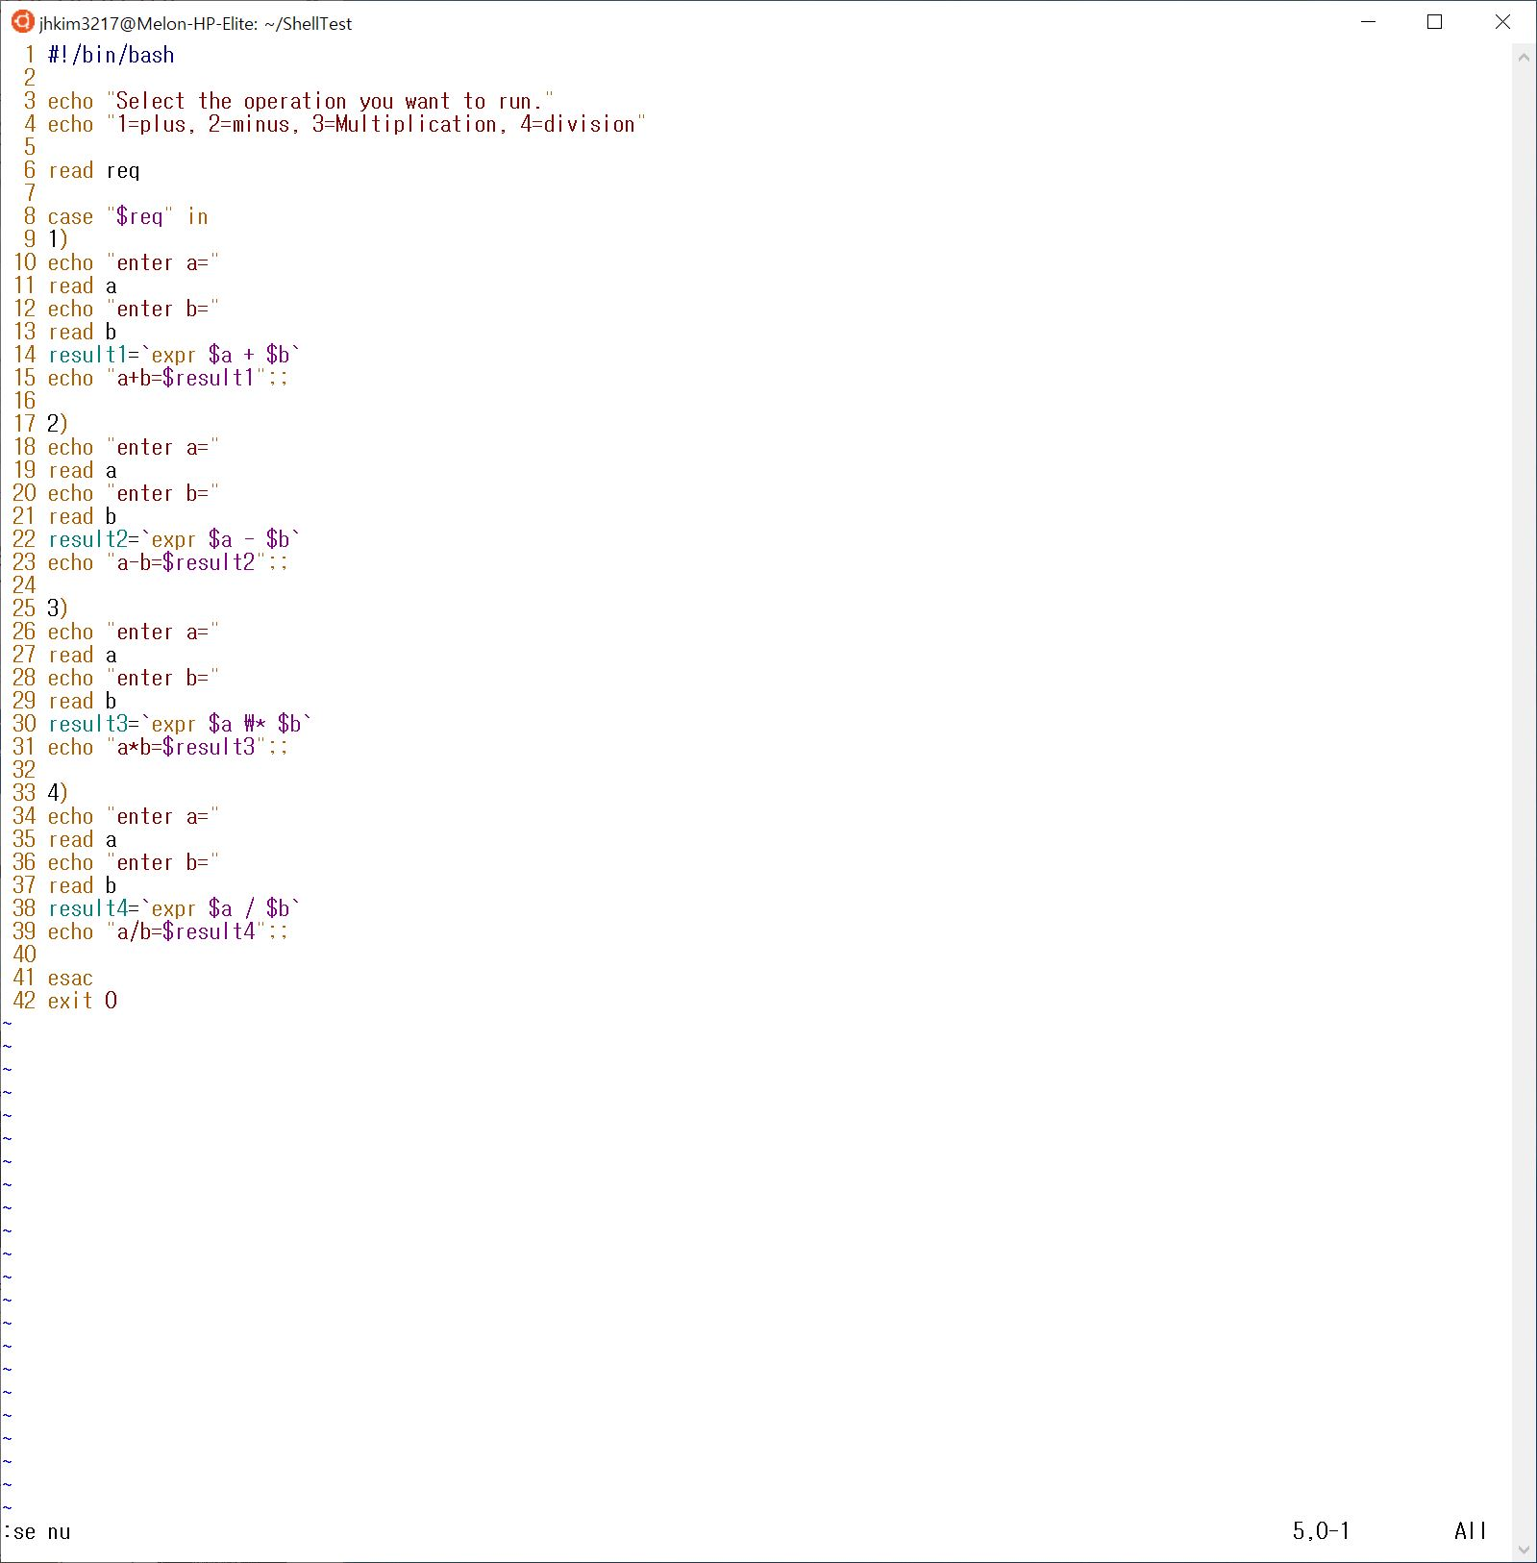
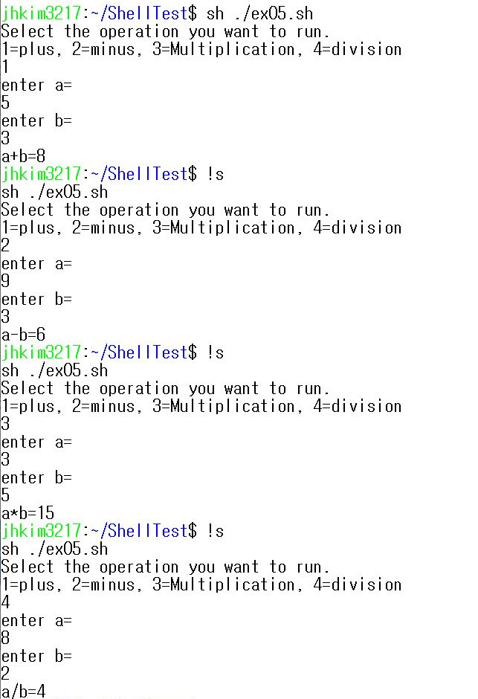
과제 : 실습 08 : case 문을 이용한 사칙연산

Slide 29
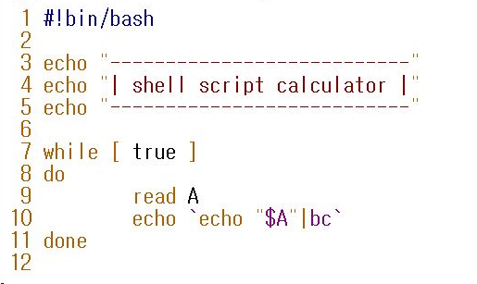
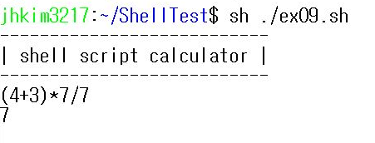
실습 09 : bc 명령어를 이용한 계산기 작성
/bin/bc : Linux 쉘 계산기
# echo `12+34` | bc
# echo `12-34` | bc
# echo `12*34` | bc
실행 멈추고 나가기 : Ctrl + C

Slide 30
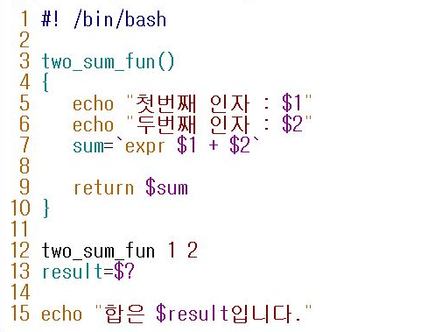
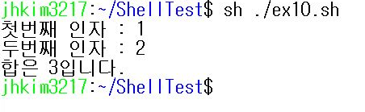
함수
함수 선언 : 호출하기 전에 선언
함수 호출 : 함수명으로 호출
실습 10

Slide 31
위치 매개 변수
특수 매개 변수
이름 | 의미
$0 | 실행된 스크립트 이름
$1 | $1 $2 $3...${10}인자 순서대로 번호가 부여된다. 10번째부터는 "{}"감싸줘야 함
$* | 전체 인자 값
$@ | 전체 인자 값($* 동일하지만 쌍따옴표로 변수를 감싸면 다른 결과 나옴)
$# | 매개 변수의 총 개수
이름 | 의미
$$ | 현재 스크립트의 PID
$? | 최근에 실행된 명령어, 함수, 스크립트 자식의 종료 상태
$! | 최근에 실행한 백그라운드(비동기) 명령의 PID
$- | 현재 옵션 플래그
$_ | 지난 명령의 마지막 인자로 설정된 특수 변수

Slide 32
#! /bin/bash
echo $$ echo $0 echo $1 echo $* echo $# echo “” v=10
echo $v
쉘 명령 프롬프트
# ./test.sh a b c
실행결과
87
./test.sh a
a b c 3
10

Slide 33
